Slide 1

חוברת הדרכה – 4.1 BOOTSTRAP
מדריך לעיצוב אתר/אפליקציית WEB בקלות בצד הCSS בסביבת עבודה BOOTSTRAP
נכתב ונערך על ידי: עופר שלי – האקר יו

Slide 2
הקדמה
בוטסטראפ (BS) הינה סביבת פיתוח עיצוב (פתוחה) המאפשרת בעיקר עיצוב מהיר של אתרי אינטרנט / אפליקציות WEB בכתיבת קוד קצר והוספת קלאסים ועל ידי כך שולטת גם על HTML , CSS ו JS בקלות ובזריזות.
היתרון הגדול של BOOTSTRAP שהשפה בשימוש על ידי חברות רבות ומפורסמות בתעשייה, בנוסף נדרש הידע שלה במשרות עבודה רבות ממעצבים גרפים ועד מתכנתי ! WEB
חוברת/מצגת זו באה לעזור ולעשות סדר ביכולתה של BOOTSTRAP בעיקר בתחום העיצוב (CSS) ויכולת עיצוב אתרים ריספונסבים (אתרים המותאמים עיצובית לכל המכשירים) על ידי הסבר יסודות השפה ודורשת ידע בסיסי במושגי יסוד בשפת CSS .

Slide 3
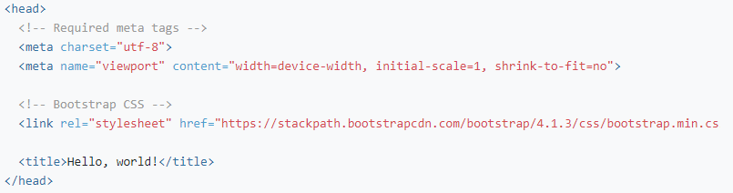
כיצד מתחילים לעבודה עם BOOTSTRAP 4.1
כדי להתחיל עבודה עם BOOTSTRAP בקלות ישנם 2 דרכים (בחוברת זו נעבוד לפי דרך א')
א. להוריד קובץ ZIP שבתוכו כל ספריית ה BOOTSTRAP עם כל הקבצים של סביבת העבודה , אותנו בחוברת זו יעניין רק קובץ אחד והוא BOOTSTRAP.MIN.CSS שברגע שנחבר אותו נוכל להתחיל לעבוד בקלות עם BOOTSTRAP – יתרון של שיטה זו שגם אם אנו לא מחוברים לאינטרנט נוכל להמשיך לעבוד על הקוד לעומת אפשרות ב' (שהינה מהירה יותר לתפעול)
ב. אפשרות נוספת לחיבור BOOTSTRAP שהיא דומה ל" דרך א' " אך כולל חיבור קובץ CSS חיצוני (CDN ) ובדרך כלל הקובץ שלנו לאחר חיבור באפשרות זו יראה כך ב HEADER
* שימו לב שהמידע שבאפשרות ב', הקובץ
נלקח משרת חיצוני וללא חיבור לאינטרנט
לא נוכל להפעיל אותו.

Slide 4
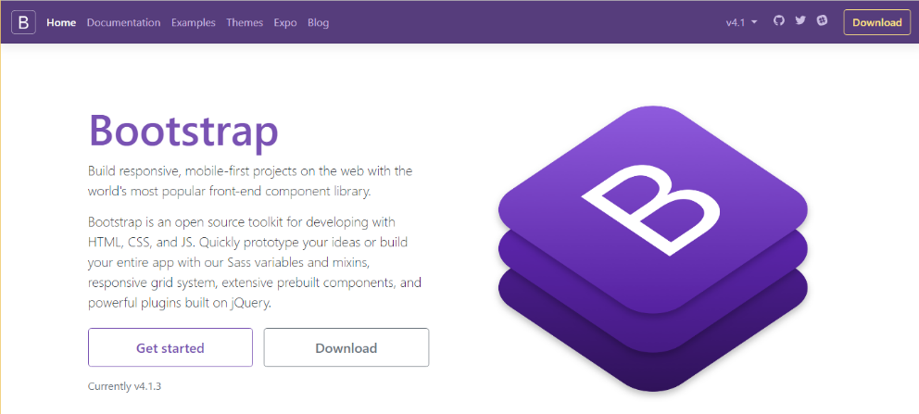
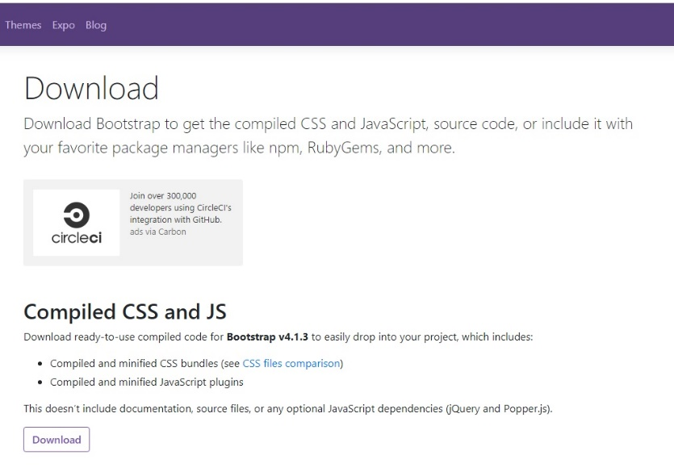
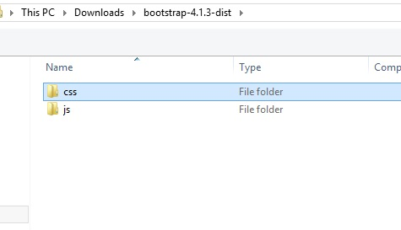
מורידים ומתקינים את BOOTSTRAP – חלק א'
א. יש להכנס לאתר https://getbootstrap.com/
ב. יש ללחוץ בדף שיפתח על כפתור ה DOWNLOAD
ג. בעמוד שיפתח נלחץ על כפתור ה DOWNLOAD פעם נוספת בתפריט COMPILED CSS AND JS ד. כאשר הקובץ ZIP יירד במלואו ונלחץ עליו נראה בתוכו את התיקיות הבאות :

Slide 5
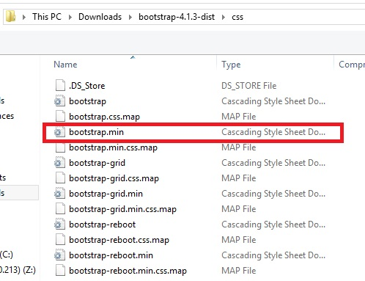
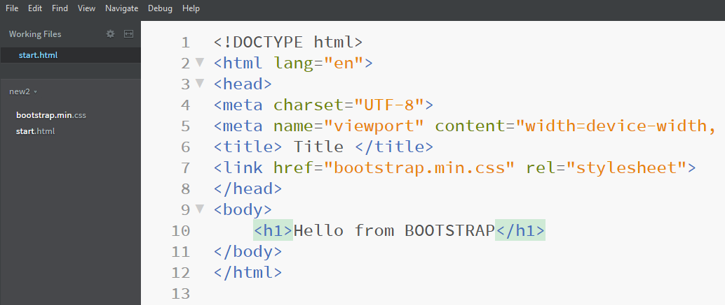
מורידים ומתקינים את BOOTSTRAP – חלק ב'
ה. מכיוון שאותנו מעניין רק עניין העיצוב בחוברת זו נכנס לתיקיית CSS ונחלץ את קובץ ה BOOTSTRAP.MIN.CSS לתיקיית הפרויקט של האתר/אפליקציה שלנו.
ו. לאחר שחילצנו את הקובץ לתיקיית הפרויקט שלנו, נחבר את BOOTSTRAP בדומה לחיבור של קובץ CSS חיצוני, ומאותו רגע נוכל להתחיל לעבוד עם הקלאסים של BOOTSTRAP

Slide 6
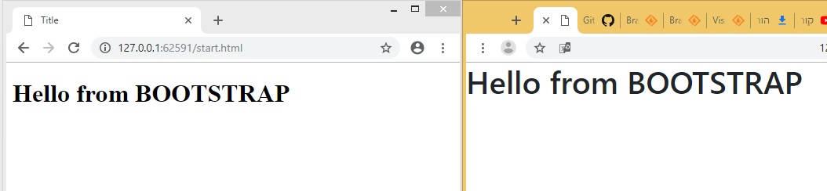
בודקים ש BOOTSTRAP הותקן כהלכה
נפתח קובץ עבודה חדש בשם START.HTML ונקשר אליו את הקובץ BOOTSTRAP.MIN.CSS כפי שהודרכתם ב2 השקפים הקודמים (בדרך א') והוסיפו תגית H1 בBODY כרגע הקוד שלכם צריך להיות דומה פחות או יותר לתמונה א כשתפעילו את האתר ב GOOGLE CHROME אתם אמורים לראות גופן של תמונה ג'. (במידה ותמונה ב' עובדת , כנראה ולא חיברתם את (BOOTSTRAP
תמונה א'
תמונה ב'
תמונה ג'

Slide 7
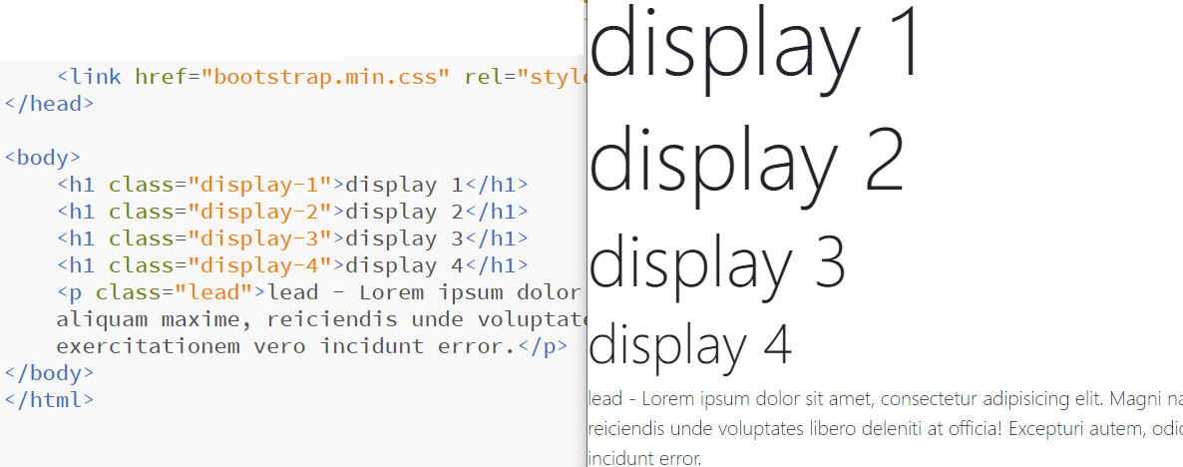
קלאסים - טופוגרפיה בסיס
אחת התוספות הגדולות של (BS) BOOTSTRAP הוא האפשרות לשלוט די בקלות בעיצוב
תגיות, רקעים, גבולות, תיבות ועוד... עם הוספת קלאסים בתגיות HTML בלבד. לדוגמא - רשימת קלאסים שקשורים לעיצוב טקסטים בBS והתוצאה של שימוש בהם :
* ניתן לראות ששימוש בקלאסים של BS הופך את התצוגה של הטקסט למקצועית יותר ומזמינה לגולש/משתמש

Slide 8
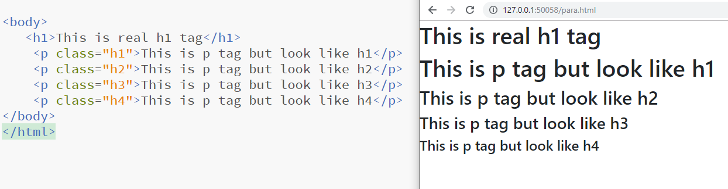
טופוגרפיה – תצוגה של כותרות עם קלאסים
בנוסף יתרון נוסף של BS הוא היכולת להוסיף קלאסים של תגיות כותרת כגון "1H" לתגיות של פסקאות כדוגמת DIV ו P . יתרון זה מאפשר מבחינת SEO (קידום אתרים במנועי חיפוש) לעצב טקסט ככותרת אך המנוע חיפוש אינו יתייחס אל התגית ככותרת, דוגמא:

Slide 9
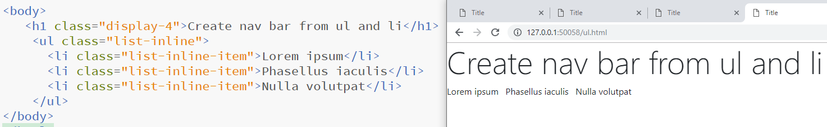
טופוגרפיה – הפיכת רשימה לתפריט ניווט
פיצ'ר שימושי נוסף שBS נותן לנו לבצע די בקלות היא הפיכת רשימת UL לתפריט ניווט
כל שעלינו לעשות הוא פשוט להוסיף לתגית רשימה שהוספנו (UL) את המחלקה "INLINE-LIST" ולכל פריט ברשימה (תגית LI) את הקלאס "ITEM-INLINE-LIST" שגורם לכל LI להיות מוצג כתגית INLINE (זורמת בשורה ) במקום תגית BLOCK(תגית שתופסת שורה שלמה) להלן דוגמא קצרה להפיכת תפריט ניווט:

Slide 10
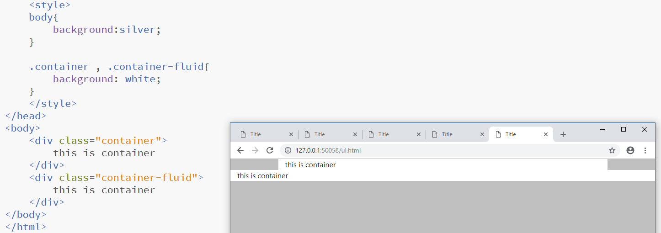
עימוד דף אינטרנט/אפליקציה
BS בא אוטמטית עם 2 מחלקות שמאפשרות די בקלות לשלוט על עימוד הדף ומאפשרות בצורה די בסיסית לשלוט על תיחום של DIV שתי המחלקות הללו ישמשו אותנו כמעט בכל פרוייקט של BS על מנת לעמד את העמודים: 1. המחלקה CONTAINER – שתוחמת DIV לרוחב מקסימלי של 1140 PX וממרכזת אותו לאמצע. 2. המחלקה FLUID-CONTAINER שתוחמת DIV לרוחב 100 אחוז ויכולה לשמש אותנו ליצירת STRIP די בקלות.
* בדוגמא המוצגת מומלץ להוסיף את הCSS
שכתוב בתגית STYLE
fluid
fluid

Slide 11
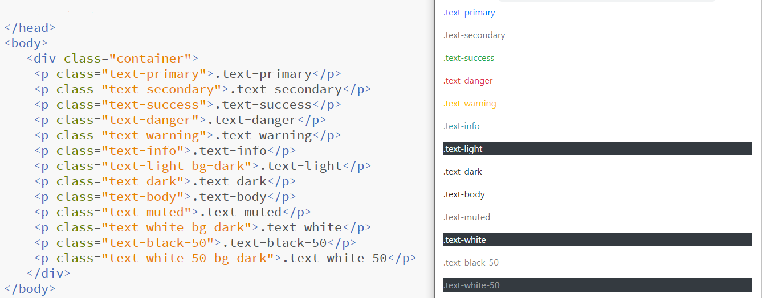
צבעים – טקסטים ,רקעים וגבולות
אפשרות שימושית ומעניינת נוספת ב BS הינה האפשרות לתת צבעים לטקסטים ,רקעים ו גבולות די בקלות. על מנת לתת לטקסט לדוגמא את הצבע הלבן נוסיף לתגית שלו את המחלקה "WHITE-TEXT", בדומה נוכל לשלוט על רקע של תגית על ידי הוספת המחלקה "-BG" וצבע כמו DARK על מנת להפוך אותה לאפור כהה – להלן רשימת הצבעים שניתן להוסיף לטקסט (ניתן להוסיף צבעים זהים לרקע ו BORDER) והתוצאה מצד ימין.
* ניתן להבחין שניתן להוסיף גם מחלקה נוספת של רקע – וכל הצבעים המוצגים כגון DANGER, WARNING נכללים ברקעים ובBORDER

Slide 12
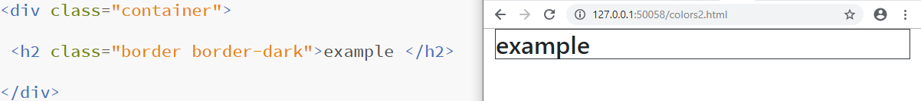
עבודה עם מספר קלאסים בתגית אחת
בדומה לדוגמא הקודמת של הוספת צבעים , אנו לעתים קרובות נאלץ להשתמש במספר קלאסים על תגית אחת, דוגמא (שהוזכרה גם קודם) אם נרצה להציג בכותרת H2 שצבע הטקסט שלה יהיה אדום (קוד DANGER) וצבע הרקע צהוב (קוד WARNING) ושסוג הגופן יהיה קשור ל DISPLAY נצטרך לכתוב בתגית את 3 הקלאסים הבאים (כאשר רווח מפריד בניהם):
בנוסף אם נרצה להוסיף גבול לתגית כלשהי, נצטרך מינימום להשתמש ב2 קאלסים : "BORDER" שכולל בתוכו שנרצה גבול ב CSS ו "BORDER-COLOR" (ש""COLOR יוחלף במילת הצבע שנרצה מהעמוד הקודם) שכולל בתוכו את צבע הגבול.

Slide 13
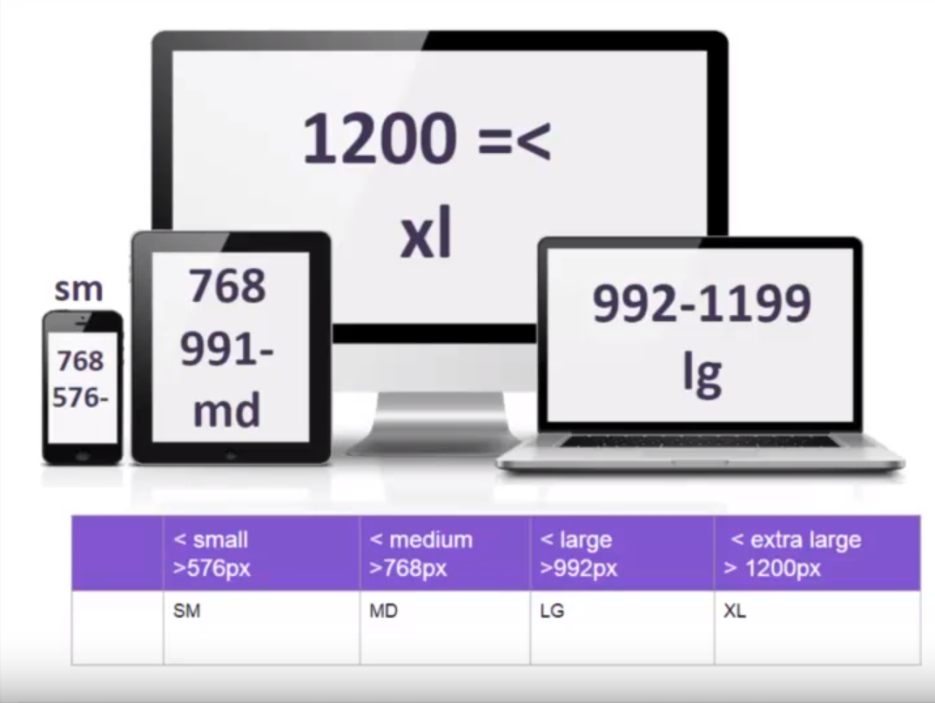
ריספונסיביות ב BS ונקודות שבירה – א'
כפי שצויין בתחילת החוברת / מצגת , BS כולל בתוכו את האפשרות להפוך כל אתר/אפליקציית WEB לריספונסיבית די בקלות ואף לעתים קרובות משמש חברות רק לשימוש זה בלבד.
קודם חשוב להבין את הגדלים ש BS רואה לפניו (מבחינת רוחב)והקוד שלהם ואז איך הוא מציג בכל גודל "עיצוב שונה" המכונה גם נקודת שבירה.
בדוגמא הבאה ניתן לראות את הגדלים ש BS מתייחס אליהם (מבחינת רוחב בפיקסלים) מסכי מחשב ולפטופים עם מסכים של 12 אינץ' ומעלה(שם קוד - XL), מסכי לפטופ קטנים וטאבלטים שוכבים( קוד - LG) , טאבלטים עומדים (קוד - MD) , פאבלטים (סמרטפונים עם מסך 6 אינץ ומעלה בדרך כלל קוד SM) וסמרטפונים רגילים (שלא מוצגים עם שם קוד) .
=<
576 < Small <
769px < medium <
992px < large <
1200px < x large

Slide 14
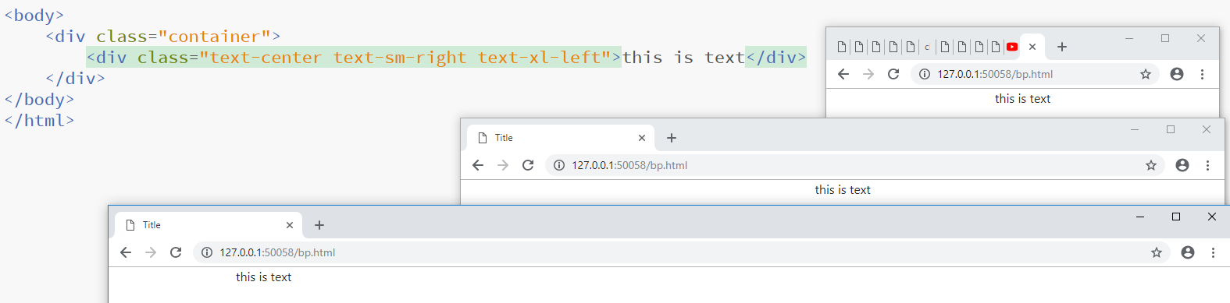
ריספונסיביות ב BS ונקודות שבירה – ב'
השם BREAK POINT (נקודות שבירה ) מגיע בשל שבירה של העיצוב כאשר נניח אנו נשנה את רזולוציית החלון מ700 (SM) ל 900 (MD) פיקסלים. בקוד הבא נשלוט על יישור הטקסט ככה שברזולוציית מסכים של סמרטפון הוא ימורכז לאמצע , ורזולוציית פאבלטים (סמרטפונים בגודל 6 אינץ' ומעלה),טבלטים , לפטופים (SM,MD,LG ) ימורכז לשמאל ובמסכי מחשב ולפטופים גדולים הוא ימורכז לימין. בשביל לבצע את המהלך הבא זה מה שנצטרך לכתוב מבחינת קלאסים : שימו לב ש SM שלט גם על רוחב
MD וLG מכיוון שהן לא הוגדרו ואם תשנו את גודל החלון תוכלו לראות את התוצאות של היישור לפי רוחב החלון
=<
576 < Small <
769px < medium <
992px < large <
1200px < x large
SMALL THAN SM
SM,MD,LG
XL

Slide 15
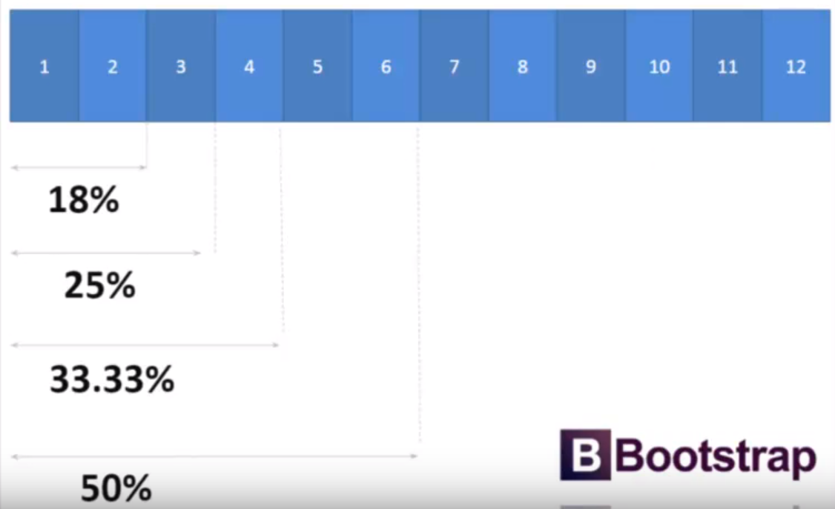
חוקי ה GRID ב BS
על מנת שנוכל להתחיל לעצב שבלונות ב BS עלינו להבין כיצד BS מחלק את עצמו ב GRID. חלוקת BS לגריד נעשת די בקלות עם חלוקה של תגית (למשל CONTAINER) ל 12 עמודות שהן מייצגות רוחב 100%, ככה שאם נרצה לקבוע שתגיות הבן של אותה תגית תוצג בגודל רבע (25%) – ניתן לה גודל של 3 עמודות ובשביל לדוגמא להגדיר תגית לגודל חצי (50%) נגדיר את התגית לגודל של 6 עמודות וכו'... להלן תרשים שמסביר את החלוקה בקלות:

Slide 16
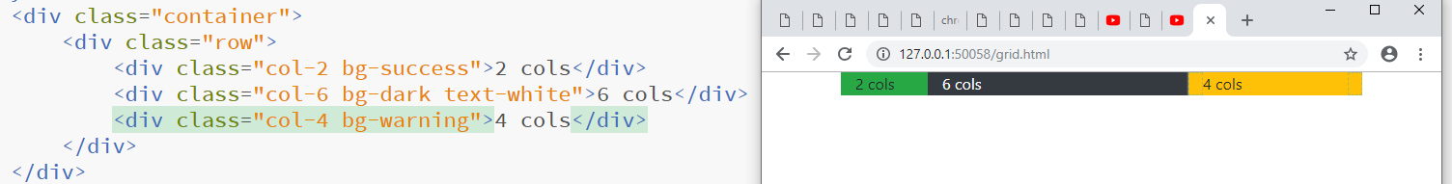
חוקי ה GRID – יוצרים תגית עם 3 DIVS
בדוגמא הבאה נייצר תגית שורה שבתוכה יהיו 3 דיבים (DIV) בגדלים 6 עמ' (עמודות)50%, 2 עמ' (18%) ו 4 עמ' (33.33%) , הקוד יראה כך (ניתן גם קלאסים של BG על מנת להבחין בניהן בדוגמא):
שימו לב שעל מנת שנוכל להשתמש בשיטת ה GRID בקלות עלינו לעטוף את התגיות הללו בתגית עם הקלאס ROW (נותנת את המאפיין FLEX:DISPLAY לתגית DIV) שממקמת את תגיות הבת שלה אחת ליד השניה לרוחב. ולאחר מכן לכל תגית את הקלאס "COL-רוחב בעמודות" וכך נוכל להגדיר בקלות רוחב של כל תגית ותגית.

Slide 17
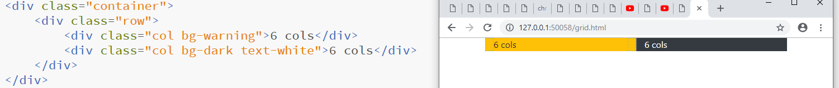
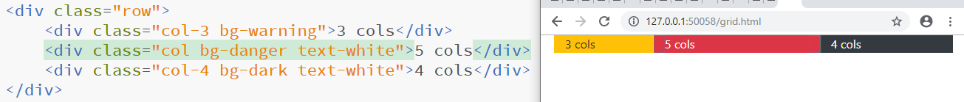
חוקי ה GRID – חישוב רוחב DIV על ידי BS
בדוגמא הבאה נחלק ROW.DIV ל2 תגיות DIV שכל אחת מהן תתפוס גודל של חצי ממנו (50%)
בטח הופתעתם לראות שבדוגמא זו לא השתמשנו כלל במספר שמגדיר את רוחב העמודות הפנימיות אלא כתבנו ""COL בלבד, אך BS עם היכולות הFLEX שלו הבין לבד שהוא צריך לתת לכל תגית רוחב של 50 אחוז. להלן דוגמא נוספת שמתוך 3 דיבים ,רק 2 הוגדרו ואת השלישית (5 COLS) BS מחשב לבד:

Slide 18
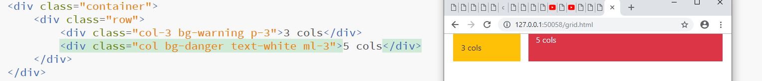
מרווחים – MARGIN ו PADDING בקלות
יתרון נוסף של BS הוא היכולת לתת MARGIN ו PADDING די בקלות לכל תגית, אך קוד זה יכול לבלבל מעט, להלן דוגמא שבסופה נסביר את חוקי הSPACING (מרווחים) ב BS
שימו לב שבתגית הראשונה של ה 3 COLS נתנו 3-P (P מייצג PADDING ו3 יחידת מידה של REM) ובתגית 5 COLS נתנו ML מלשון LEFT-MARGIN של 3 REM יכול להיות שחלקכם הבינו כבר כיצד זה עובד , בעמוד הבא נסביר בדיוק את הקודים הללו וכיצד הם עובדים

Slide 19
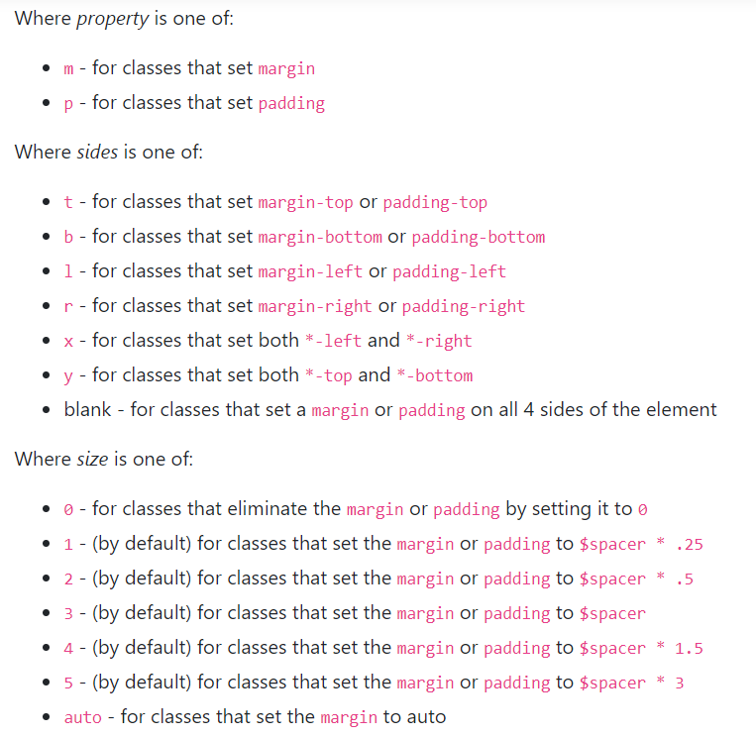
מרווחים – MARGIN ו PADDING קיצורי BS
הטבלה מצד שמאל (שנקלחה מאתר BS הרשמי) מציגה אילו קיצורי קוד של אותיות ניתן להשתמש ואת יחידות המידה שלהם. נסביר רק שיחידת המידע SPACE$ בברירת מחדל מייצגת גודל של 16 פיקסלים , ככה שגודל 1 – מייצג 4 פק' (פיקסלים), 2 – 8 פק' , 3- 16 פק', 4 – 24 פק' , 5 – 48 פק' ו 0 – 0 פיקסלים בנוסף ניתן לראות שניתן להוסיף לPADDING (P) ו MARGIN (M) אות נוספת שמייצגת את הכיוון שאליו נרצה להגדיל את הרווח. במידה ונרצה להגדיל את הרווח לימין ושמאל נשתמש באות X (ציר X) ובמידה ונרצה להגדיל את הרווח מלמעלה ולמטה נשתמש באות Y (ציר Y). במידה ונרצה להשפיע על כל הכיוונים נשתמש רק ב P או M ללא צורך תוספת של קוד אות לכיוון . בדוגמא הקודמת שהשפענו על הרווח החיצוני (MARGIN) לכיוון שמאל כתבנו ML והרווח היה 16 פיקסלים ולכן השתמש במידה 3

Slide 20
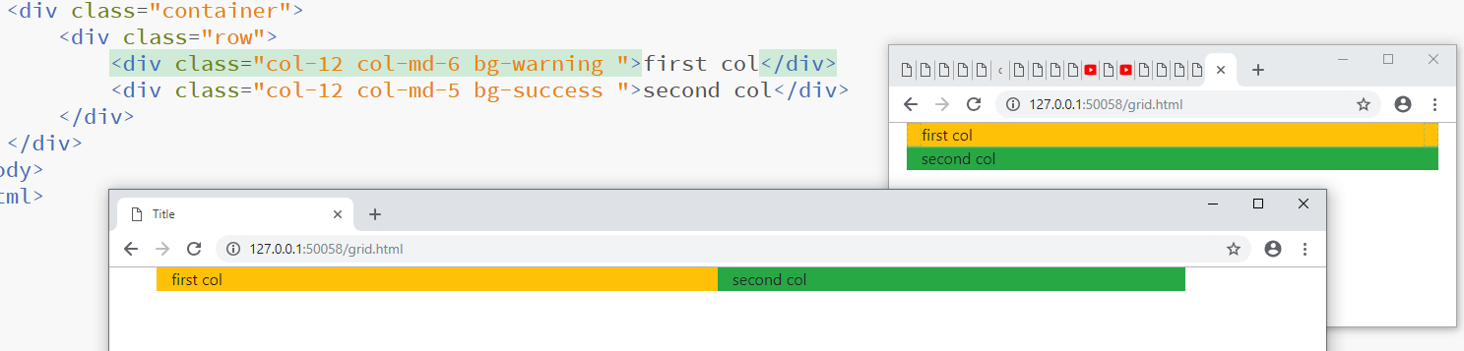
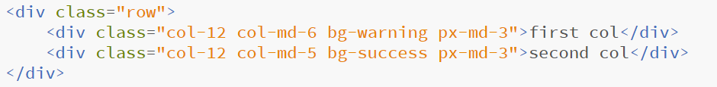
יצירת דיב ריספונסיבי עם מרווחים ריספונסיבים
בדוגמא הבאה נבנה אתר שבגודל סמרטפון הדיבים יהיו ברוחב 12 עמודות (100%) ובמסך טאבלט ומעלה (MD) כל דיב יהיה בגודל 6 עמודות (50%)
הדוגמא הבאה מציגה את יכולות נקודות השבירה של BS יחד עם הגדרת רוחב של עמודות. בנוסף ניתן להשתמש בנקודות השבירה על MARGIN ו PADDING.

Slide 21
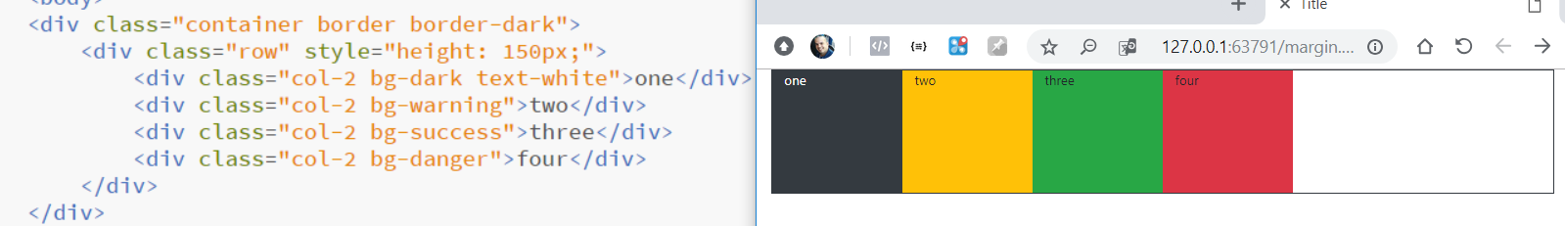
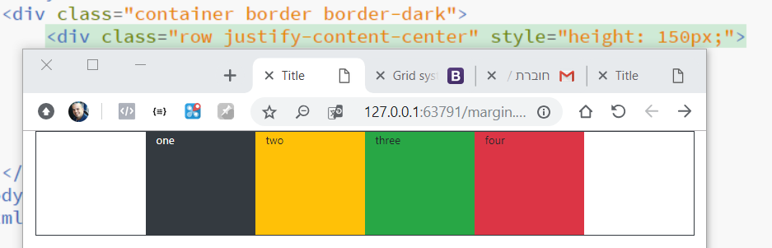
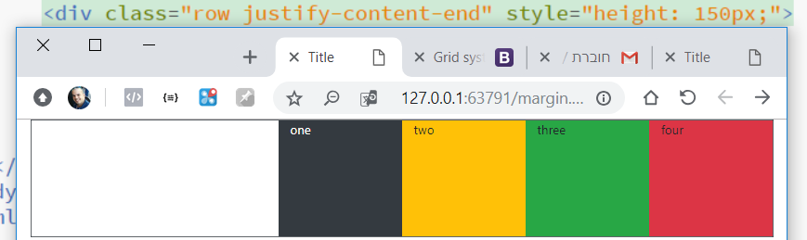
יישור DIV במרחב מאוזן
בקוד הבא יצרנו 4 DIV שכל אחד מהם תופס רוחב של 2 עמודות ככה שנשאר מרווח ל 4 עמודות נוספות בצד SMALL של ה DIV.ROW
BS מאפשר לנו די בקלות למרכז אותם או ליישר אותם לכיוון ימין על ידי מתן CLASS לDIV
ROW על ידי מתן קלאסים ליישור למרכז (justify-content-center) או (justify-content-end) לימין

Slide 22
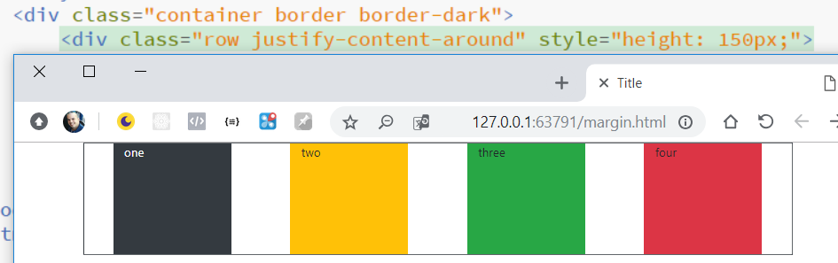
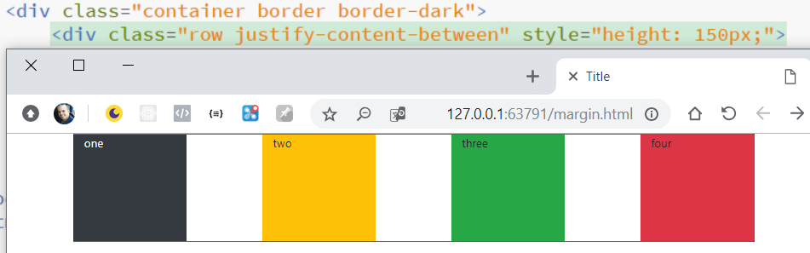
יישור DIV במרחב מאוזן
בנוסף ישנה אפשרות לפזר במרווחים שווים ב2 הדרכים הבאות:
MARGINשווה בין כולם כולל בקצוות:
MARGINשווה בין כולם אך התגיות DIVS בקצה צמודים לדפנות:

Slide 23
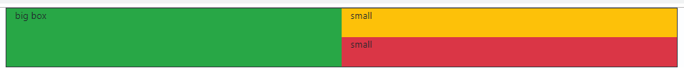
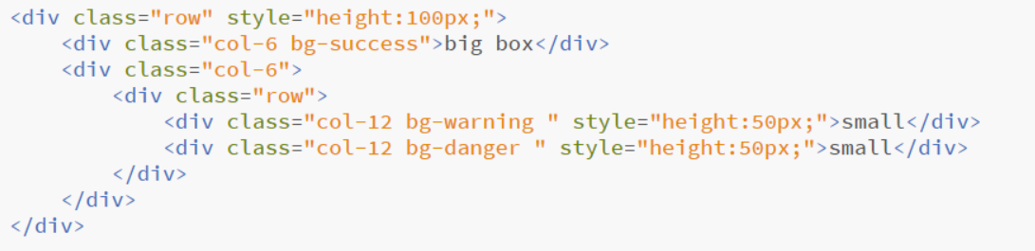
עבודה עם NESTED DIVS
פעמים רבות נרצה עיצובים שונים ומגוונים לדוגמא הLAYOUT הבא:
על מנת להגיע לתוצאה בדוגמא למעלה של שתי קופסאות קטנות ליד קופסא גדולה עלינו פשוט לייצר תגית עם מחלקה ROW בתוך תגית עם המחלקה COL בדומה לדוגמא הבאה :
שימו לב שדי בפשטות BS מאפשר לנו בתוך DIV.COL-6
ליצור DIV ילד עם המחלקה ROW די בקלות ובתוכה להתחיל שוב חלוקה ל של DIV ל COL כאשר הם מתייחסים ל COL-6 כרוחב של 100 אחוז.

Slide 24
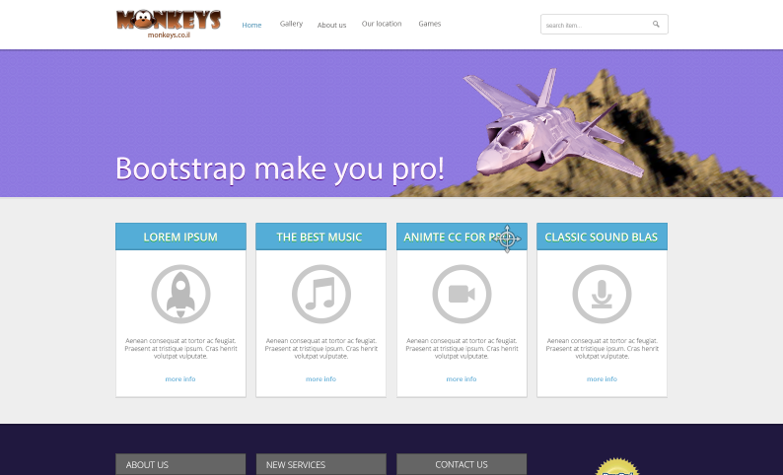


יצירת טמפלט מלא שלב אחר שלב
במידה ותרצו לייצר טמפלט המוצג בצד שמאל תוכלו להכנס דרך ה QR CODE או הלינקים הבאים לסרטוני הדרכה בעברית בחינם של עופר שלי מטעם HACKERU: לינק לכניסה (החל מחלק 6 ליצירת הטמפלט)
QR לסריקה דרך הסמרטפון:

Slide 25
סיכום
מצגת זו נתנה לכם את היסודות כיצד סביבת העבודה BOOTSTRAP עובדת ואנו ממליצים לכם להיכנס לאתר https://getbootstrap.com/ לקטגוריית DOCUMENTATION ולהמשיך לחקור את השפה .
נתראה בחוברת הבאה ☺,
עופר שלי האקריו

